Slide 1
Magento Less

Slide 2
Less
Less是一个css的预编译语言并对css进行了扩展
传统的css需要不停地选中子代才能控制样式 而Less则可以通过嵌套的方式简化编程
Less可以在浏览器直接运行（需要引入less.js）也可以通过编译的方式生成css进行使用（可以配置grunt, gulp, webpack, command-line 不过这些都依靠NodeJs）
http://lesscss.cn/

Slide 3
Magento中使用的Less
两种编译模式
1. 客户端编译（浏览器端编译）
2. 服务端编译（生成css文件）

Slide 4
客户端编译
将文件发布到:
pub/static/frontend/<Vendor>/<theme>/<locale>
文件下并通过@magento_import和@import指令递归导入的所有其他less文件。
开启客户端编译模式后,Less文件将在每次页面加载时进行调用。会降低页面的加载性能，但是这种方式会更加方便进行调试，更新的Less不需要进行编译。

Slide 5
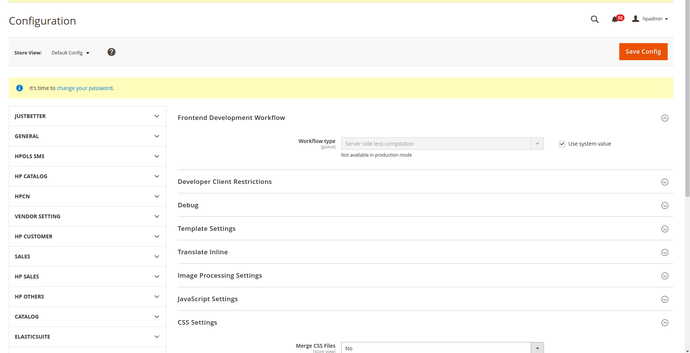
开启客户端调试的方法
在开发者模式下进入后台
STORES → Setting → Configuration → ADVACED → Developer → Frontend Development Workflow

Slide 6
服务端编译
1. 默认的编译模式（并且是生产模式下唯一选项）
2. 使用Less PHP库在服务器上进行编译
3. 使用静态文件部署工具调试
$ bin/magento setup:static-content:deploy
4. 也可以使用grunt进行调试（需要安装node环境）
https://devdocs.magento.com/guides/v2.3/frontend-dev-guide/css-topics/css_debug.html

Slide 7
@import和@magento_import
@import ‘source/lib/_lib.less’;（建议加上后缀）
@import url(' //cdn.bootcss.com/jqueryui/1.12.1/jquery-ui.css ‘)
//@magento_import ‘source/_module.less‘;（路径是相对文件的路径。在解析的过程中替换成@import ，同时加上模块中包含符合相对路径的文件地址 ）
在<Magento_Blank_theme_dir>/web/css/styles-l.less其中有以下指令： | 在已处理的文件中，结果如下
//@magento_import 'source/_widgets.less'; | @import'../Magento_Catalog/css/source/_widgets.less'; @import'../Magento_Cms/css/source/_widgets.less'; @import'../Magento_Reports/css/source/_widgets.less'; @import'../Magento_Sales/css/source/_widgets.less';

Slide 8
Less使用场景
扩展样式
覆盖样式

Slide 9
扩展样式
全局扩展
组件扩展（使用@import将扩展后的组件样式以内全局）
可参考http://x.hpstore.cc:8082/display/hpstellar/Magento+Less+Common+Use

Slide 10
重写样式
全局覆盖
组件覆盖（修改父主题中对应的less文件）
可参考http://x.hpstore.cc:8082/display/hpstellar/Magento+Less+Common+Use

Slide 11
断点变量(默认) | 像素值
@screen__xxs | 320px
@screen__xs | 480px
@screen__s | 640px
@screen__m | 768px
@screen__l | 1024px
@screen__xl | 1440px
Magento中的媒体查询
适配端 | 媒体查询范围 | Magento媒体查询写法
手机端 | < 768px | .media-width(@extremum, @break) when (@extremum = 'max') and (@break = @screen__m)
平板端 | 768px < < 1024px | .media-width(@extremum, @break) when (@extremum = 'min') and (@break = @screen__m)
桌面端 | 1024px < | .media-width(@extremum, @break) when (@extremum = 'min') and (@break = @screen__l)

Slide 12
媒体查询的解析
文件名 | 适配端 | 对应的代码块（eg）
styles-m.css | 手机端 | 在& when (@media-common = true), max screen__m 中的代码
styles-l.css | 非手机端 | 在min screen__m 和 min screen__l中的代码
Magento默认会根据
@media-common = true来将不随媒体查询的代码写入style-m.css中（在这个文件中的可以全端适配）
@media-common = false来将不随媒体查询的代码写入style-l.css中（只在非手机端适配）
所以可以将样式进行分开处理 如果没有区分则会在两个css文件中都写入，会造成编译后的代码冗余
自定义媒体查询断点
在lib / web / css / source / lib / _responsive.less中进行定义还要覆盖父主题中的_responsive.less
较为麻烦 故大家使用时可以写成如下形式
.media-width(@extremum, @break) when (@extremum = 'min') and (@break = 1200px)

Slide 13
根据媒体查询触发不同的函数
可参考vendor/magento/theme-frontend-blank/Magento_Theme/web/js/responsive.js
http://x.hpstore.cc:8082/display/hpstellar/matchMedia.js

